Slide 1
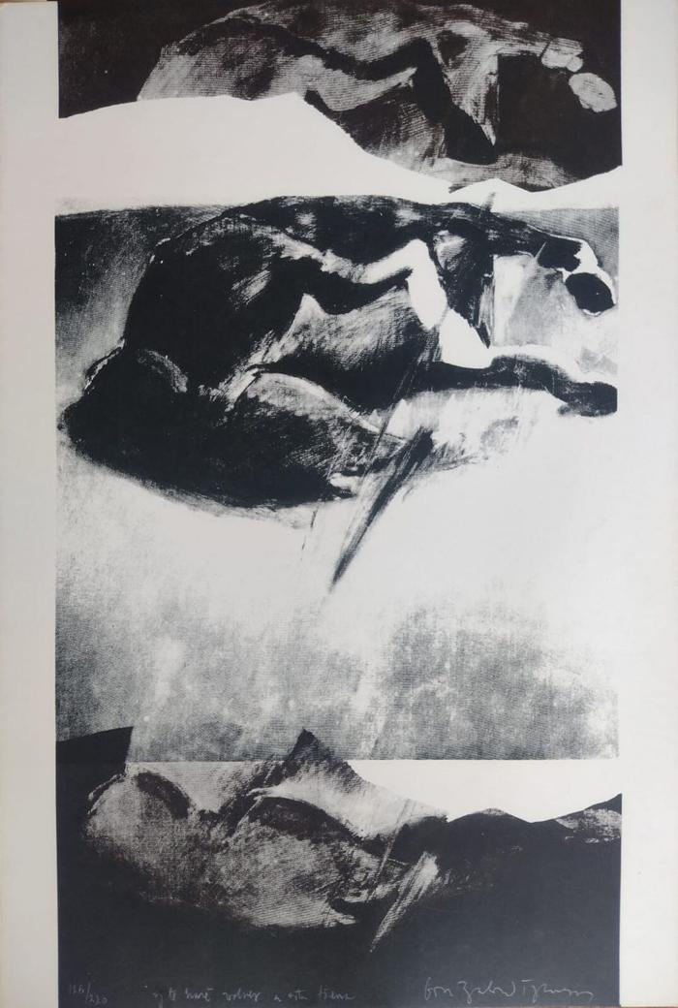
Título no identificado (GD-O-0011)
Grabado vertical con tres caballos caídos, cada uno en tres niveles diferentes. Al pie del grabado, esta escrito con lápiz grafito: y te haré volver a esta tierra.

